Slide 1
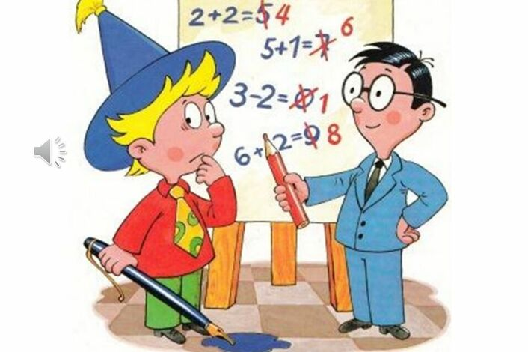
Урок математики 6 класс
Тема урока: решение примеров и задач на разностное и кратно сравнение
Земцова В.Я.
Учитель
математики

Slide 2
Коррекционные упражнения
Какое число лишнее?
1) 87, 47, 97, 37, 58, 17.
2) 27, 83, 45, 7, 24, 36.
3)500, 555, 428, 836, 742.
Вставь нужное число.
125+ = 200
270- = 200
- 500 = 400

Slide 3
Вспомните правило
1) Чтобы узнать, на сколько одно число больше или меньше второго, надо от большего числа отнять меньшее.
2) Чтобы узнать, во сколько раз одно число больше или меньше второго, надо большее число разделить на меньшее.

Slide 4
Загадки от Гномов
На праздник гномы закупили 1 ящик с мандаринами и 1 ящик с апельсинами. Масса 1 ящика с мандаринами 10 кг. А масса одного ящика с апельсинами 5 кг. Во сколько раз ящик с апельсинами легче ящика с мандаринами?
10 кг
5 кг

Slide 5
Задача от гнома Загадалки
Для приготовления волшебного зелья нужен:
1 мешок с бобами весом 36 кг, 1 ведро звёздной воды – 9литров.
На сколько больше бобов в 1 мешке, чем звёздной воды в 1 ведре?

Slide 6
Реши примеры.
Выполнить примеры № 788 (1 столбик)с проверкой

Slide 7
Устали – отдохните.
Слушайте музыку и двигайтесь!

